Slide 1
Notes:
請求尊敬的僧團，和尊者們允許我發言。
我叫visuddhinanda。
我的家乡是远在5000公里以外的北京。
为了学习与体证佛陀的教导。
我来到斯里兰卡。
也是由于同样的目的。我开始学习巴利语。
对于一个37岁才接触佛教外国人的而言，
As a foreigner who go into Buddhasasana in the middle age
学习圣典并不容易。
母语或英语资料的匮乏
以及不容易找到合适的老师，
可能是许多外国学生面临的问题。
We have many problems: 1. 2.
所以我萌生了一个念头：
如果将包含义注和复注的巴利圣典翻译为汉语及英语，这会帮助外国学生的学习。

Slide 2
Translating Project of
Pāḷi Literature
巴利聖典翻譯工程
Visuddhinanda Bhikkhu @2020
Notes:
所以我的演讲题目是：圣典翻译工程
我在这里发表这个演讲,并非是因为我精通巴利语或聖典。
而是因为，我希望像我这样的初学者能够更加顺利的学习聖典。
Instead, we hope all the pali beginners such as me have the chance to learn the Pali Literature with less difficulty.
在座的每一位都是佛法教育专家。
如果能够得到您的指正与建议，
这将是我最大的荣幸。

Slide 3
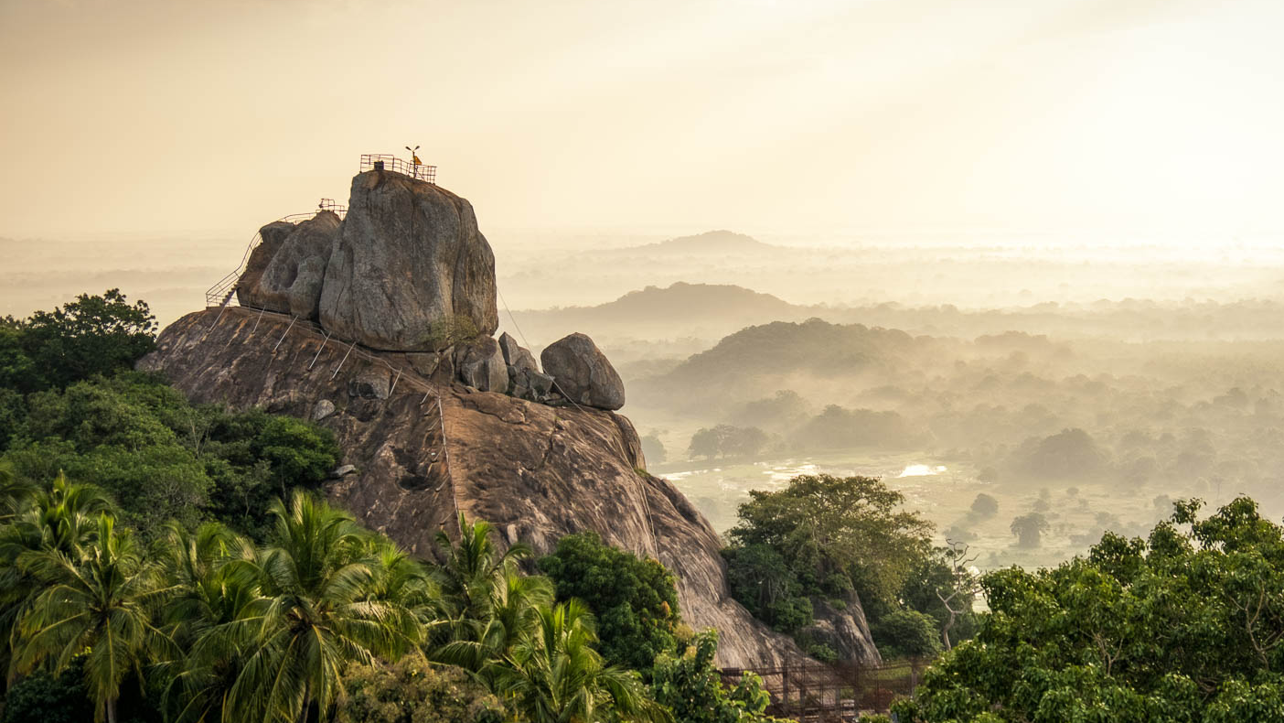
©Lorenz Bernal | Travel Photo Spirit
Notes:
這是我們昨天去的地方
2300年前的一天，Mahinda Arahanta一行七人在这个山顶从天而降。

Slide 4
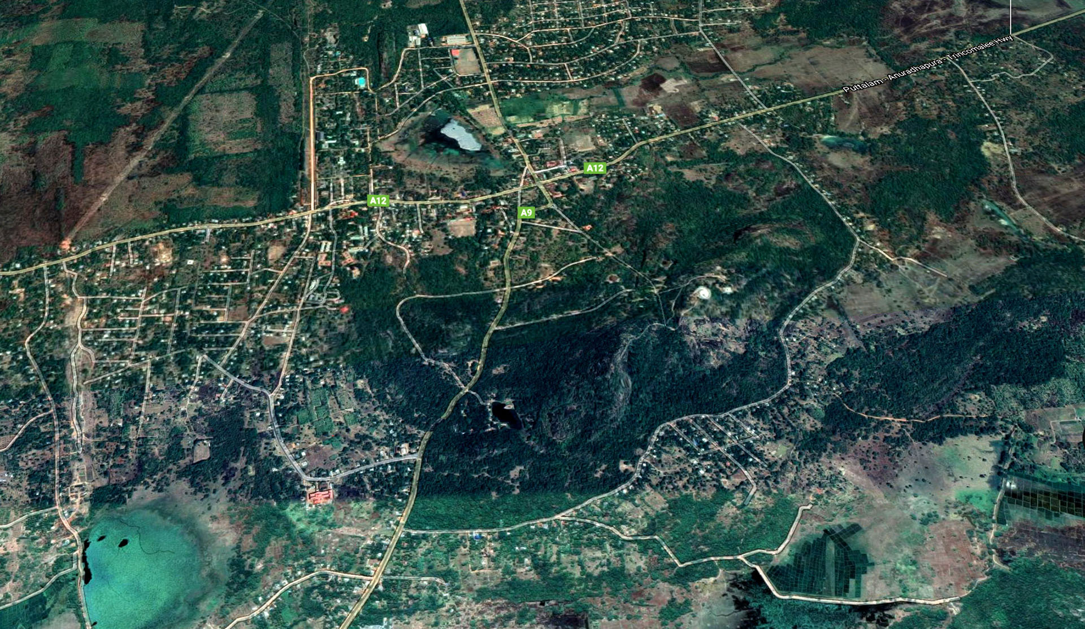
Mihintale Hill
米欣特萊山
Malima Naval Rest
海軍修養中心
©Google
Notes:
从那天起，
佛陀的教导传遍整个兰卡岛（Lankadipa）。
Mahinda Arahanta不仅带来了三藏的根本（Mula）
也带来了，源自佛陀时代的对圣典的解释。
But also he bring the explanation in Lord Buddha’s Time
这些解释世代流传。
Had been passed from generation to generation

Slide 5
《The Ruined Cities of Ceylon》1896
Notes:
到了佛音尊者的年代。
Until the time of Buddhaghosa Bhante
这些Sinhala语的资料(book)在这个被称为Alu-vihara的寺院被翻译为巴利语，
流传至今。
Preserved until now
在缅甸、斯里兰卡和泰国，
佛法老师们用这些重要的资料诠释经典，
教导下一代学生。

Slide 6
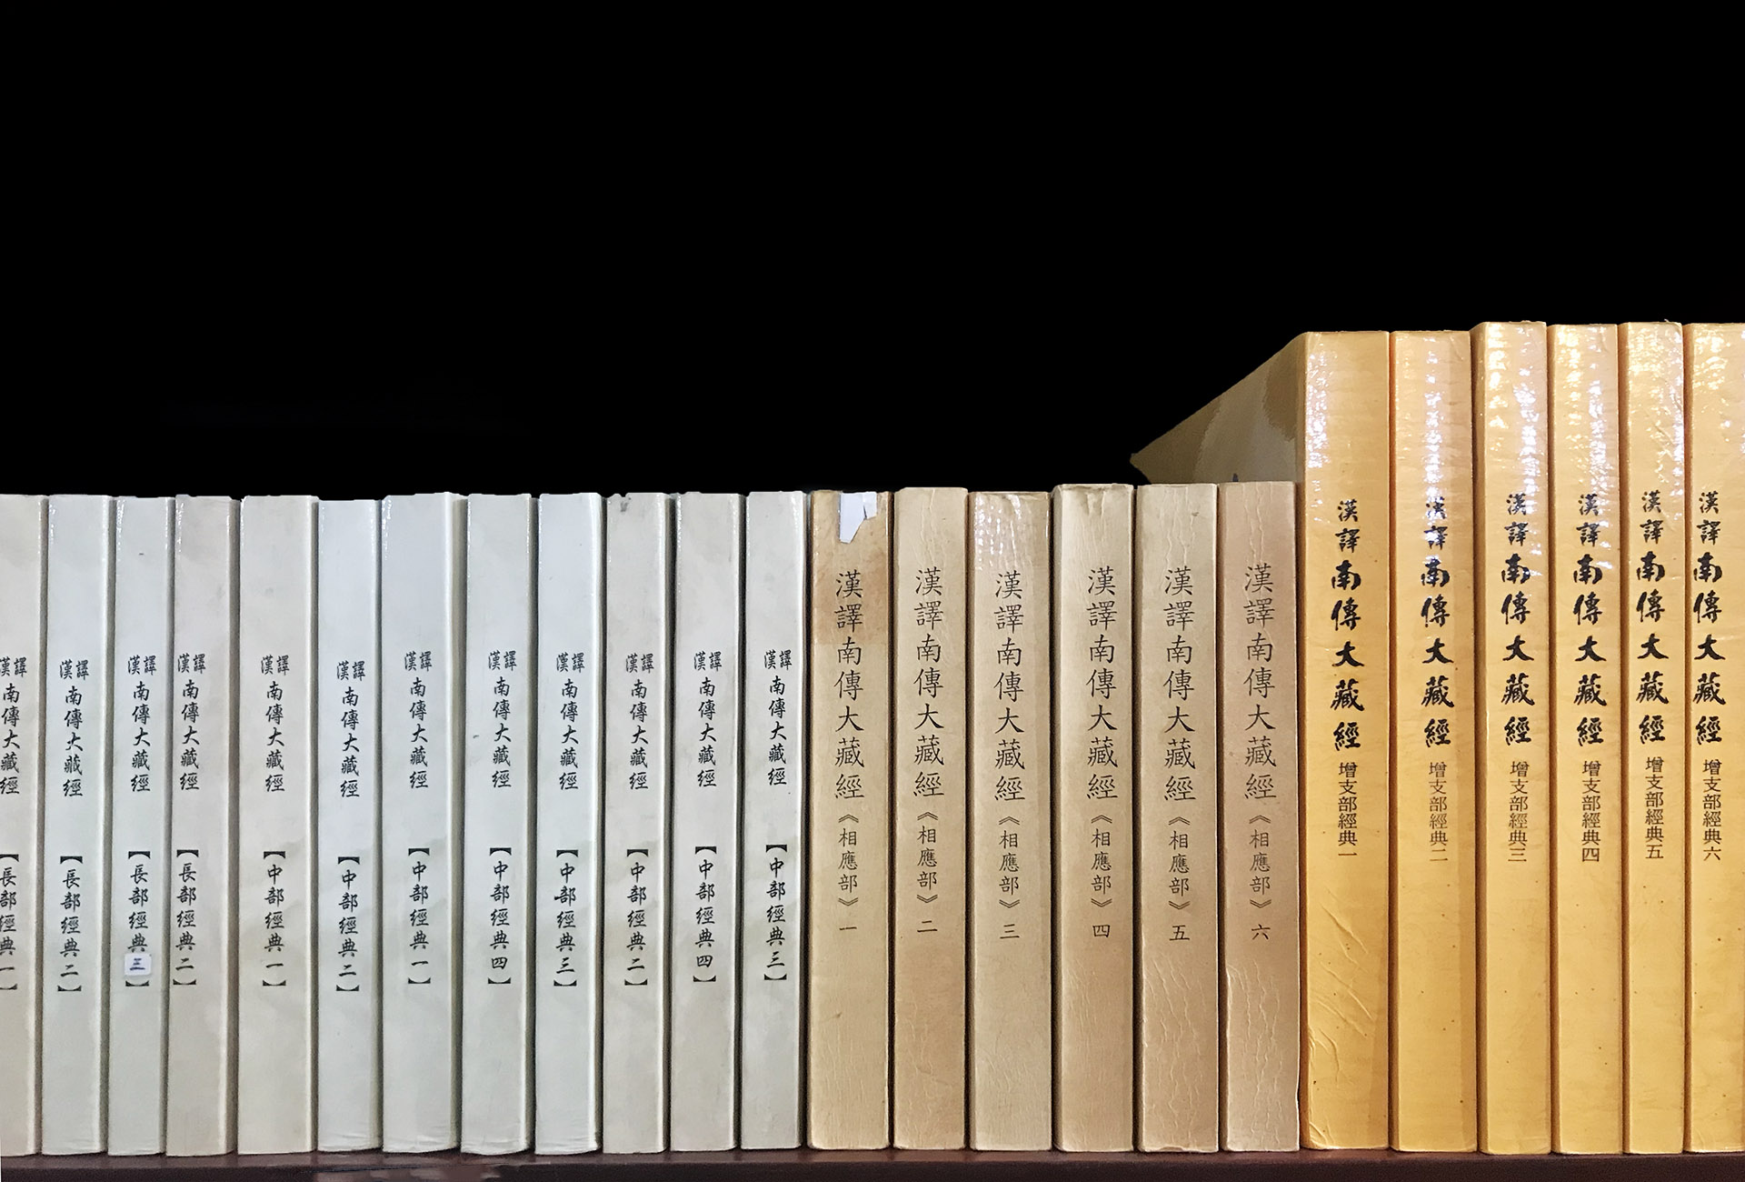
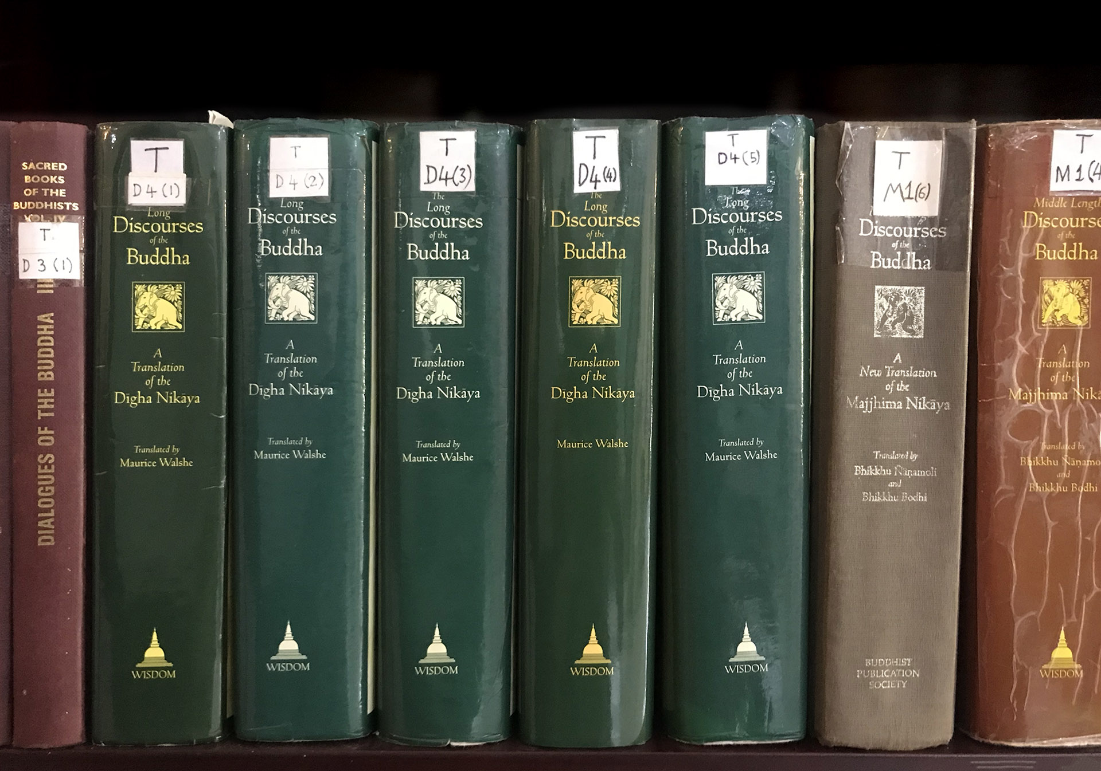
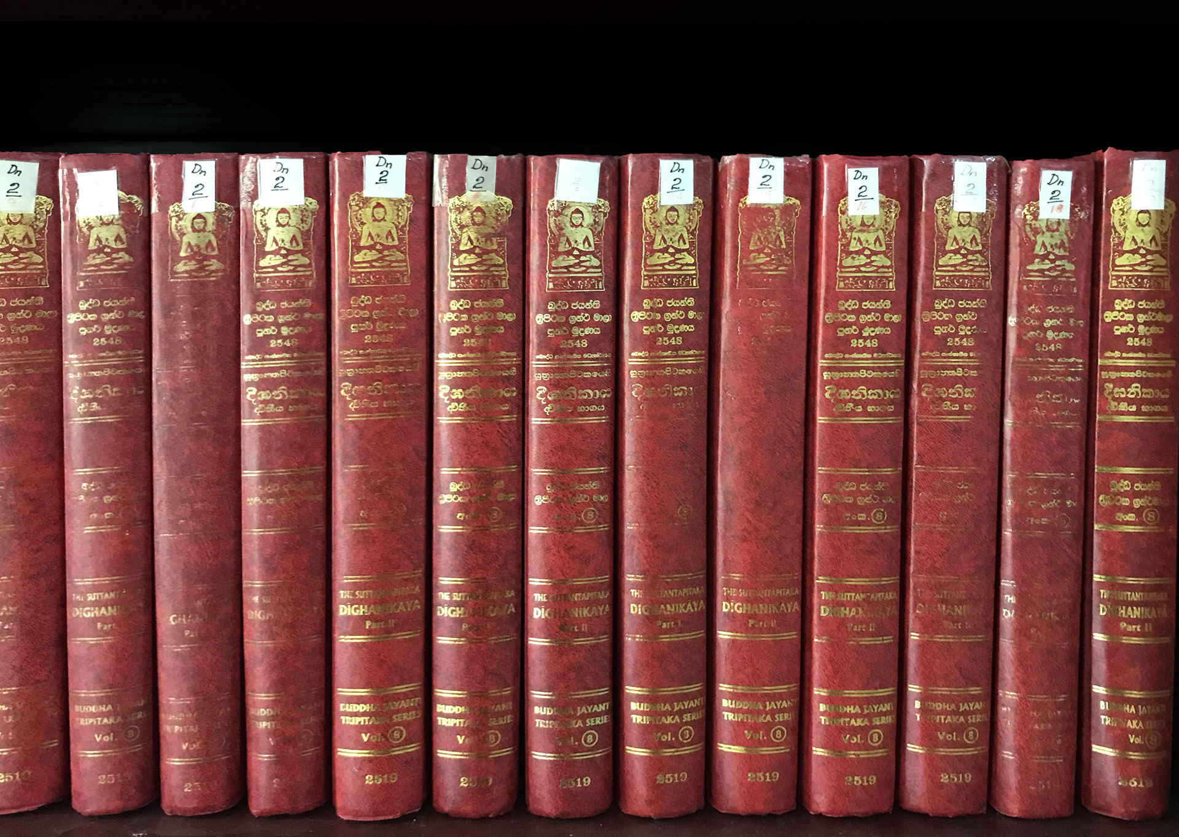
Sinhalese
Myanmarese
Chinese
English
Mula 根本
Notes:
提到教學就不能不提書籍。
我们可以找到不同语言的全部的根本（Mula）的翻译。
The translation of Mula can be find in Different languages
如Sinhala语、缅甸语、中文、英语。

Slide 7
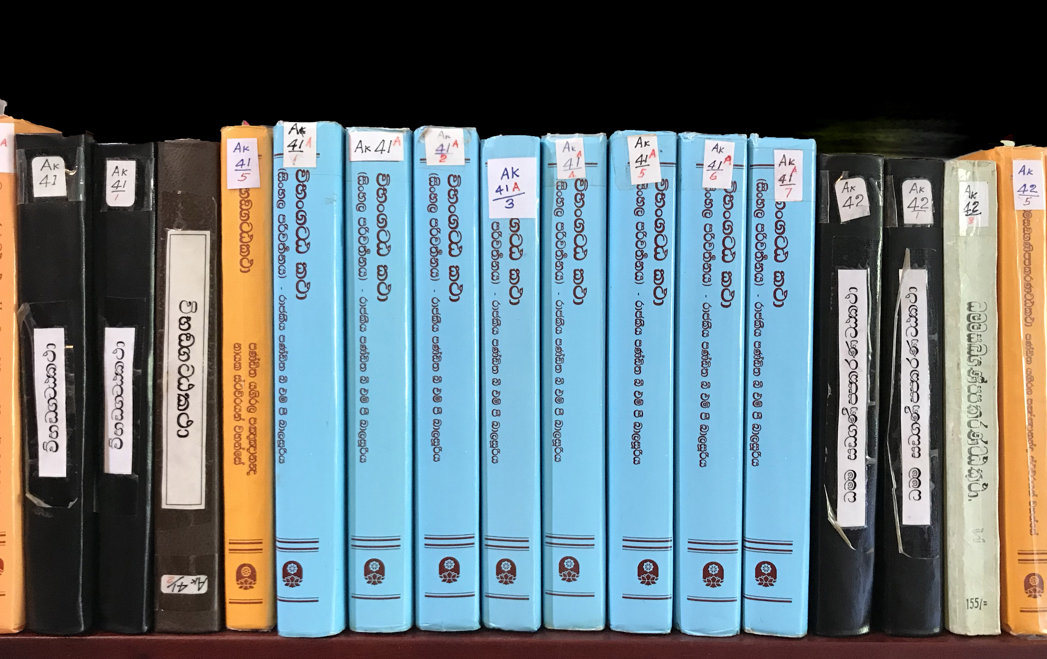
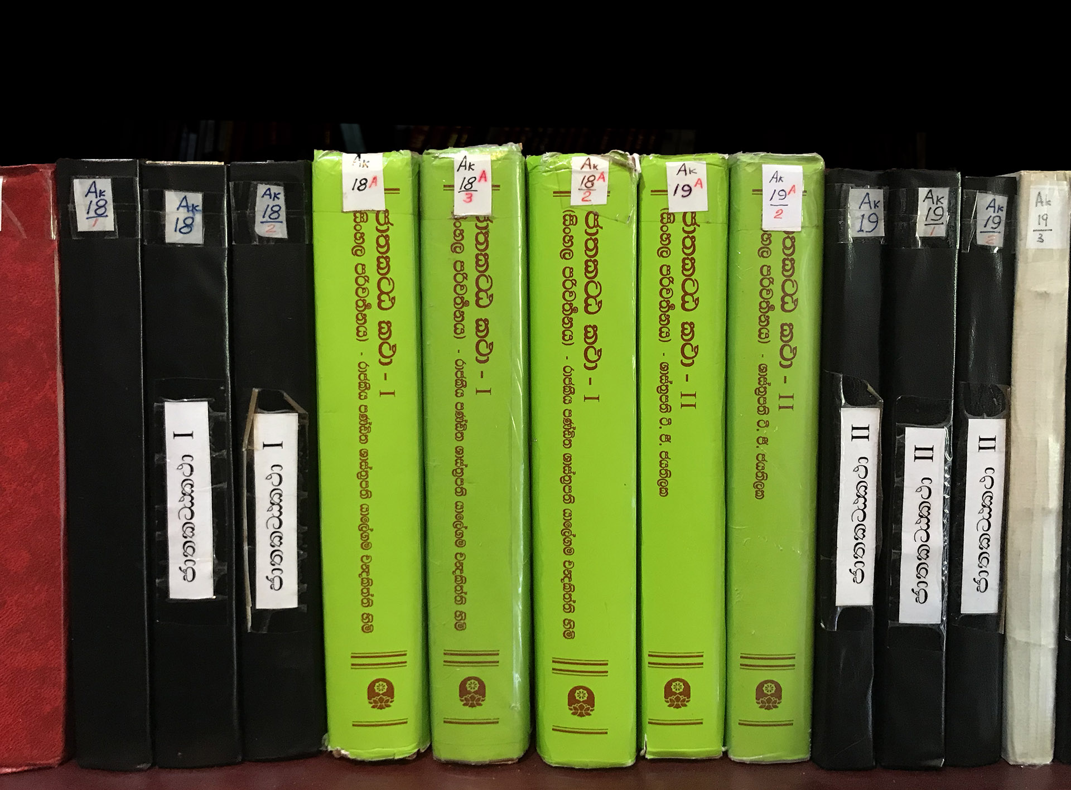
Aṭṭhakathā, Ṭikā 義註、複註
Notes:
在注疏的翻译方面，我们可以找到Sinhala语和缅甸语的资料。
其他语言，如英语和汉语是非常少的。
为了推进圣典教育的国际化。
我们计划开启包含义注和复注在内的圣典翻译工程。
Translating Project of Pāḷi Literature

Slide 8
Translate all the Pāḷi comentary books into English & Cn.
將根本，義注，復注全部翻譯為中文和英文
Aim
目標
Notes:
这个计划的目标是
将包含根本，義注，复注在内的全部巴利三藏 翻译为中文和英文 。

Slide 9

Workload 預計工程量
Vinaya
Ṭikā
Abhidhamma
Aṭṭhakathā
Sutta
Ṭikā
Sutta
Aṭṭhakathā
Visuddhimaga
154 Books
× 5
× 3
× 19
× 39
× 5
Abhidhamma
Mula
Vinaya
Mula
Vinaya
Aṭṭhakathā
Sutta
Mula
Abhidhamma
Ṭikā
× 13
× 5
× 13
× 43
× 9
Notes:
這並不是一個容易的工作。
我們一共需要翻譯154本书。

Slide 10
Tena kho pana samayena chabbaggiyā bhikkhū vassaṃ upagantvā antarāvassaṃ cārikaṃ caranti. Manussā tatheva ujjhāyanti khiyyanti vipācenti—“kathañhi nāma samaṇā sakyaputtiyā hemantampi gimhampi vassampi cārikaṃ carissanti, haritāni tiṇāni sammaddantā, ekindriyaṃ jīvaṃ viheṭhentā, bahū khuddake pāṇe saṅghātaṃ āpādentā. Ime hi nāma aññatitthiyā durakkhātadhammā vassāvāsaṃ allīyissanti saṅkasāyissanti. Ime hi nāma sakuntakā rukkhaggesu kulāvakāni karitvā vassāvāsaṃ allīyissanti saṅkasāyissanti. Ime pana samaṇā sakyaputtiyā hemantampi gimhampi vassampi cārikaṃ caranti, haritāni tiṇāni sammaddantā, ekindriyaṃ jīvaṃ viheṭhentā, bahū khuddake pāṇe saṅghātaṃ āpādentā”ti.
Nisīdibhagavāpaññatteāsane. Bhaggavagottopi kho paribbājako aññataraṃ nīcaṃ āsanaṃ gahetvā ekamantaṃ nisīdi. Ekamantaṃ nisinno kho bhaggavagotto paribbājako bhagavantaṃ etadavoca: “purimāni, bhante, divasāni purimatarāni sunakkhatto licchaviputto yenāhaṃ tenupasaṅkami; upasaṅkamitvāmaṃ etadavoca: ‘paccakkhāto dāni mayā, bhaggava, bhagavā. Na dānāhaṃ bhagavantaṃ uddissa viharāmī’ti. Kaccetaṃ, bhante, tatheva, yathā sunakkhatto licchaviputto avacā”ti?
Tattha katamaṃ rūpaṃ paṇītaṃ? Yaṃ rūpaṃ tesaṃ tesaṃ sattānaṃ anuññātaṃ anavaññātaṃ ahīḷitaṃ aparibhūtaṃ cittīkataṃ paṇītaṃ paṇītamataṃ paṇītasammataṃ iṭṭhaṃ kantaṃ manāpaṃ, rūpā saddā gandhā rasā phoṭṭhabbā—idaṃ vuccati rūpaṃ paṇītaṃ. Taṃ taṃ vā pana rūpaṃ upādāyupādāya rūpaṃ hīnaṃ paṇītaṃ daṭṭhabbaṃ.
Vinaya
Ṭikā
Abhidhamma
Aṭṭhakathā
Sutta
Ṭikā
Sutta
Aṭṭhakathā
Visuddhimaga
× 5
× 3
× 19
× 39
× 5
Ārammaṇapaccayo ti—rūpāyatanaṃ cakkhuviññāṇadhātuyā taṃsampayuttakānañca dhammānaṃ ārammaṇapaccayena paccayo. Saddāyatanaṃ sotaviññāṇadhātuyā taṃsampayuttakānañca dhammānaṃ ārammaṇapaccayena paccayo. Gandhāyatanaṃ ghānaviññāṇadhātuyā taṃsampayuttakānañca dhammānaṃ ārammaṇapaccayena paccayo. Rasāyatanaṃ jivhāviññāṇadhātuyā taṃsampayuttakānañca dhammānaṃ ārammaṇapaccayena paccayo. Phoṭṭhabbāyatanaṃ kāyaviññāṇadhātuyā taṃsampayuttakānañca dhammānaṃ ārammaṇapaccayena paccayo. Rūpāyatanaṃ saddāyatanaṃ gandhāyatanaṃ rasāyatanaṃ phoṭṭhabbāyatanaṃ phoṭṭhabbāyatanaṃ: ? manodhātuyā taṃsampayuttakānañca dhammānaṃ ārammaṇapaccayena paccayo. Sabbe dhammā manoviññāṇadhātuyā taṃsampayuttakānañca dhammānaṃ ārammaṇapaccayena paccayo.
“Sabbesu bhūtesu nidhāya daṇḍaṃ, Aviheṭhayaṃ aññatarampi tesaṃ; Na puttamiccheyya kuto sahāyaṃ, Eko care khaggavisāṇakappo”. “Saṃsaggajātassa bhavanti snehā, Snehanvayaṃ dukkhamidaṃ pahoti; Ādīnavaṃ snehajaṃ pekkhamāno, Eko care khaggavisāṇakappo”. “Mitte suhajje anukampamāno, Hāpeti atthaṃ paṭibaddhacitto; Etaṃ bhayaṃ santhave
154 Books
9,030,000
Pāli words
“Māhevaṃ, ānanda, mā hevaṃ, ānanda. Sakalamevidaṃ, ānanda, brahmacariyaṃ, yadidaṃ—kalyāṇamittatā kalyāṇasahāyatā kalyāṇasampavaṅkatā. Kalyāṇamittassetaṃ, ānanda, bhikkhuno pāṭikaṅkhaṃ kalyāṇasahāyassakalyāṇasampavaṅkassa—ariyaṃ aṭṭhaṅgikaṃ maggaṃ bhāvessati, ariyaṃ aṭṭhaṅgikaṃ maggaṃ bahulīkarissati.
Abhidhamma
Mula
Vinaya
Mula
Vinaya
Aṭṭhakathā
Sutta
Mula
Abhidhamma
Ṭikā
Methunaṃdhammaṃ paṭisevantassa āpattiyo sattannaṃ āpattikkhandhānaṃ katihi āpattikkhandhehi saṅgahitā? Methunaṃ dhammaṃ paṭisevantassa āpattiyo sattannaṃ āpattikkhandhānaṃ tīhi āpattikkhandhehi saṅgahitā— siyā pārājikāpattikkhandhena, siyāthullaccayāpattikkhandhena, siyādukkaṭāpattikkhandhena… pe …. (1) Anādariyaṃ paṭicca udake uccāraṃ vā passāvaṃ vā kheḷaṃ vā karontassa āpatti sattannaṃ āpattikkhandhānaṃ katihi āpattikkhandhehi saṅgahitā? Anādariyaṃ paṭicca udake uccāraṃ vā passāvaṃ vā kheḷaṃ vā karontassa āpatti sattannaṃ āpattikkhandhānaṃ ekena āpattikkhandhena saṅgahitā— dukkaṭāpattikkhandhena. (2)
Āciṇṇaṃ kho panetaṃ vassaṃ­vuṭṭhā­naṃ bhikkhūnaṃ bhagavantaṃ dassanāya upasaṅkamituṃ. Atha kho te bhikkhū vassaṃvuṭṭhā temāsaccayena senāsanaṃ saṃsāmetvā pattacīvaraṃādāya yena vesālī tena pakkamiṃsu. Anupubbena yena vesālī mahāvanaṃ kūṭāgārasālā yena bhagavā tenu­pasaṅka­miṃsu; upasaṅkamitvā bhagavantaṃ abhivādetvā ekamantaṃ nisīdiṃsu.
× 13
× 5
× 13
Atha kho aññatarā devatā abhikkantāya rattiyā abhikkantavaṇṇā kevalakappaṃ jetavanaṃ obhāsetvā yena bhagavā tenupasaṅkami; upasaṅkamitvā bhagavantaṃ abhivādetvā ekamantaṃ aṭṭhāsi.Ekamantaṃ ṭhitā kho sā devatā bhagavantaṃ etadavoca: “kathaṃ nu tvaṃ, mārisa, oghamatarī”ti?
× 43
× 9
Notes:
全部的文本总计有九百多万的巴利单词。

Slide 11
迦葉！這是可能的，智者們經審問、質問、追究，會這麼說：『凡尊師們的這些不善法、名為不善的；有罪過的、名為有罪過的；不應實行的、名為不應實行的；對聖者不適當的、名為對聖者不適當的；黑的、名為黑的，喬達摩的弟子僧團在這些法上完整地捨斷後轉起，［而非］其他團體的阿闍梨尊師們的弟子僧團。』迦葉！像這樣，智者們經審問、質問、追究，在那裡，他們大多數會讚賞我們。
我聽到這樣：
有一次，世尊住在舍衛城祇樹林給孤獨園。那時，當夜已深時，容色絕佳的某位天神使整個祇樹林發光後，去見世尊。抵達後，向世尊問訊，接著在一旁站立。在一旁站好後，那位天神對世尊這麼說：「親愛的先生！你怎樣渡過洪水呢？」「朋友！我無住立、無用力地渡過洪水。」
「親愛的先生！但，你怎樣我無住立、無用力地渡過洪水呢？」「朋友！當我住立時，那時，我沈沒；朋友！當我用力時，那時，我被飄走，朋友！這樣，我無住立、無用力地渡過洪水。」「經過好久後，終於，我看見了般涅槃的婆羅門：無住立、無用力地，已渡對世間的執著。」
這就是那位天神所說，大師認可了。那時，那位天神［心想］：「大師認可我了。」向世尊問訊，然後作右繞，接著就在那裡消失了。
Tena kho pana samayena chabbaggiyā bhikkhū vassaṃ upagantvā antarāvassaṃ cārikaṃ caranti. Manussā tatheva ujjhāyanti khiyyanti vipācenti—“kathañhi nāma samaṇā sakyaputtiyā hemantampi gimhampi vassampi cārikaṃ carissanti, haritāni tiṇāni sammaddantā, ekindriyaṃ jīvaṃ viheṭhentā, bahū khuddake pāṇe saṅghātaṃ āpādentā. Ime hi nāma aññatitthiyā durakkhātadhammā vassāvāsaṃ allīyissanti saṅkasāyissanti. Ime hi nāma sakuntakā rukkhaggesu kulāvakāni karitvā vassāvāsaṃ allīyissanti saṅkasāyissanti. Ime pana samaṇā sakyaputtiyā hemantampi gimhampi vassampi cārikaṃ caranti, haritāni tiṇāni sammaddantā, ekindriyaṃ jīvaṃ viheṭhentā, bahū khuddake pāṇe saṅghātaṃ āpādentā”ti.
Nisīdibhagavāpaññatteāsane. Bhaggavagottopi kho paribbājako aññataraṃ nīcaṃ āsanaṃ gahetvā ekamantaṃ nisīdi. Ekamantaṃ nisinno kho bhaggavagotto paribbājako bhagavantaṃ etadavoca: “purimāni, bhante, divasāni purimatarāni sunakkhatto licchaviputto yenāhaṃ tenupasaṅkami; upasaṅkamitvāmaṃ etadavoca: ‘paccakkhāto dāni mayā, bhaggava, bhagavā. Na dānāhaṃ bhagavantaṃ uddissa viharāmī’ti. Kaccetaṃ, bhante, tatheva, yathā sunakkhatto licchaviputto avacā”ti?
「諸比丘，具有九支的俗人家，如果還沒有前往就不可前往，假如已經前往則不可坐下來。是哪九支呢？
不以歡喜心從座位起來歡迎，不以歡喜心來禮敬，不以歡喜心請就座，隱藏所有（有食物可布施但卻藏起來說沒有），即使有很多食物卻布施很少食物，即使有勝妙的食物卻布施粗劣的食物，不以恭敬心而不恭敬的布施，不近坐聽聞佛法，說法時不恭敬地聽聞。
諸比丘，具有這九支的俗人家，如果還沒有前往就不可前往，假如已經前往則不可坐下來。諸比丘，具有九支的俗人家，如果還沒有前往可以前往，假如已經前往則可以坐下來。是哪九支呢？以歡喜心從座位起來歡迎，以歡喜心來禮敬，以歡喜心請就座，不隱藏所有（有食物可布施但不藏起來說沒有），有很多食物也布施很多食物，有勝妙的食物也布施勝妙的食物，以恭敬心而非不恭敬的布施，近坐聽聞佛法，說法時恭敬地聽聞。諸比丘，具有這九支的俗人家，如果還沒有前往可以前往，假如已經前往則可以坐下來。」
Tattha katamaṃ rūpaṃ paṇītaṃ? Yaṃ rūpaṃ tesaṃ tesaṃ sattānaṃ anuññātaṃ anavaññātaṃ ahīḷitaṃ aparibhūtaṃ cittīkataṃ paṇītaṃ paṇītamataṃ paṇītasammataṃ iṭṭhaṃ kantaṃ manāpaṃ, rūpā saddā gandhā rasā phoṭṭhabbā—idaṃ vuccati rūpaṃ paṇītaṃ. Taṃ taṃ vā pana rūpaṃ upādāyupādāya rūpaṃ hīnaṃ paṇītaṃ daṭṭhabbaṃ.
「如是(pg. 1.0370)我聞（Evaṃ me sutaṃ）」──即《思量經》。 此中，「在跋嘎（Bhaggesu）」──即在如此名稱的國家，當知語義只是依照那裡（的國名）來說而已。「在孫蘇瑪拉笈拉（Suṃsumāragire,鱷魚笈拉）」──即在如此名稱的城。據說在尋找確定城地的那天，在不遠的水池有鱷魚（suṃsumāra）叫出「笈拉（gira）」的聲音，所以在建城完成後，即取名為「孫蘇瑪拉笈拉」（城）。「北薩卡拉林（bhesakaḷāvane）」──即在名為北薩卡拉的林。也誦成「北薩嘎拉林（bhesagaḷāvane）」。「鹿野苑（migadāye）」──由於該林能帶給鹿群在（進入後）沒有怖畏，因此稱為「鹿野苑」。「邀請（pavāreti）」──即使令希求〔使令想要〕。「請勸告（vadantu）」──請以教誡、教導來勸告；即是請（求）教導之意。 「我應當被勸告（vacanīyomhi）」──你們應當勸告我；即應當教誡、教導（我）之意。「然而（假如）他是難受勸告者（so ca hoti dubbaco）」──然而他是難以（接受）勸告；即無法勸告（他）。
Ārammaṇapaccayo ti—rūpāyatanaṃ cakkhuviññāṇadhātuyā taṃsampayuttakānañca dhammānaṃ ārammaṇapaccayena paccayo. Saddāyatanaṃ sotaviññāṇadhātuyā taṃsampayuttakānañca dhammānaṃ ārammaṇapaccayena paccayo. Gandhāyatanaṃ ghānaviññāṇadhātuyā taṃsampayuttakānañca dhammānaṃ ārammaṇapaccayena paccayo. Rasāyatanaṃ jivhāviññāṇadhātuyā taṃsampayuttakānañca dhammānaṃ ārammaṇapaccayena paccayo. Phoṭṭhabbāyatanaṃ kāyaviññāṇadhātuyā taṃsampayuttakānañca dhammānaṃ ārammaṇapaccayena paccayo. Rūpāyatanaṃ saddāyatanaṃ gandhāyatanaṃ rasāyatanaṃ phoṭṭhabbāyatanaṃ phoṭṭhabbāyatanaṃ: ? manodhātuyā taṃsampayuttakānañca dhammānaṃ ārammaṇapaccayena paccayo. Sabbe dhammā manoviññāṇadhātuyā taṃsampayuttakānañca dhammānaṃ ārammaṇapaccayena paccayo.
“Sabbesu bhūtesu nidhāya daṇḍaṃ, Aviheṭhayaṃ aññatarampi tesaṃ; Na puttamiccheyya kuto sahāyaṃ, Eko care khaggavisāṇakappo”. “Saṃsaggajātassa bhavanti snehā, Snehanvayaṃ dukkhamidaṃ pahoti; Ādīnavaṃ snehajaṃ pekkhamāno, Eko care khaggavisāṇakappo”. “Mitte suhajje anukampamāno, Hāpeti atthaṃ paṭibaddhacitto; Etaṃ bhayaṃ santhave
9,030,000
Pāli words
27,570,000
Chinese characters
「學友們！有賢智的剎帝利們（中略）賢智的沙門們，可能問到各國的比丘問題，學友們！賢智者考察的是：『那麼，尊者們的大師有什麼論說？有什麼教說呢？』學友們！當被這麼問時，你們應當這麼回答：『道友們！大師教導欲貪的調伏。』學友們！當聽了這樣的解答，有賢智的剎帝利們、（中略）賢智的沙門們，可能問進一步的問題，學友們！賢智者考察的是：『那麼，尊者們的大師對於什麼教導欲貪的調伏呢？』學友們！當被這麼問時，你們應當這麼回答：『道友們！大師對於色教導欲貪的調伏，對於受對於想對於行大師對於識教導欲貪的調伏。』學友們！當聽了這樣的解答，有賢智的剎帝利們（中略）賢智的沙門們，可能問進一步的問題，學友們！賢智者考察的是：『那麼，看到什麼過患，尊者們的大師對於色教導欲貪的調伏，對於受對於想對於行大師對於識教導欲貪的調伏呢？』學友們！當被這麼問時，你們應當這麼回答：『道友們！如果對於色未離貪、未離意欲、未離情愛、未離渴望、未離熱惱、未離渴愛，以色的變易、變異而生起愁、悲、苦、憂、絕望。
對於受對於想對於行未離貪、未離意欲、未離情愛、未離渴望、未離熱惱、未離渴愛，以行的變易、變異而生起愁、悲、苦、憂、絕望。對於識未離貪、未離意欲、未離情愛、未離渴望、未離熱惱、未離渴愛，以識的變易、變異而生起愁、悲、苦、憂、絕望。
看到了這個過患，大師對於色教導欲貪的調伏，對於受對於想對於行大師對於識教導欲貪的調伏。』
學友們！當聽了這樣的解答，有賢智的剎帝利們、賢智的婆羅門們、賢智的屋主們、賢智的沙門們，可能問進一步的問題，學友們！賢智者考察的是：『那麼，看到了什麼效益，大師對於色教導欲貪的調伏，對於受對於想對於行大師對於識教導欲貪的調伏呢？』
“Māhevaṃ, ānanda, mā hevaṃ, ānanda. Sakalamevidaṃ, ānanda, brahmacariyaṃ, yadidaṃ—kalyāṇamittatā kalyāṇasahāyatā kalyāṇasampavaṅkatā. Kalyāṇamittassetaṃ, ānanda, bhikkhuno pāṭikaṅkhaṃ kalyāṇasahāyassakalyāṇasampavaṅkassa—ariyaṃ aṭṭhaṅgikaṃ maggaṃ bhāvessati, ariyaṃ aṭṭhaṅgikaṃ maggaṃ bahulīkarissati.
友們，請僧團聽我（說），我們有些學處是與在家人有關的，而且在家人也知道：『這確實是沙門釋迦子所允許的（kappati），這確實是（他們）不允許的。』假如我們捨棄小、隨小學處，（他們）將會說：『沙門喬達摩為弟子們所制定的學處（只到他）荼毘之時（dhūmakālika），當導師在世時，（他們）學習這些學處，現在導師般涅槃，他們就不學習這些學處了。』僧團對（世尊）所未制定的（學處）不應（再）制定，已制定的（學處）不應該廢除，應依所制定的學處來受持、奉行。（假如）具壽同意（khamati,忍可）共許（世尊）所未制定的（學處）不應（再）制定，已制定的（學處）不應該廢除，應依所制定的學處來受持、奉行者請保持默然，不同意者請說出來。
Methunaṃdhammaṃ paṭisevantassa āpattiyo sattannaṃ āpattikkhandhānaṃ katihi āpattikkhandhehi saṅgahitā? Methunaṃ dhammaṃ paṭisevantassa āpattiyo sattannaṃ āpattikkhandhānaṃ tīhi āpattikkhandhehi saṅgahitā— siyā pārājikāpattikkhandhena, siyāthullaccayāpattikkhandhena, siyādukkaṭāpattikkhandhena… pe …. (1) Anādariyaṃ paṭicca udake uccāraṃ vā passāvaṃ vā kheḷaṃ vā karontassa āpatti sattannaṃ āpattikkhandhānaṃ katihi āpattikkhandhehi saṅgahitā? Anādariyaṃ paṭicca udake uccāraṃ vā passāvaṃ vā kheḷaṃ vā karontassa āpatti sattannaṃ āpattikkhandhānaṃ ekena āpattikkhandhena saṅgahitā— dukkaṭāpattikkhandhena. (2)
Āciṇṇaṃ kho panetaṃ vassaṃ­vuṭṭhā­naṃ bhikkhūnaṃ bhagavantaṃ dassanāya upasaṅkamituṃ. Atha kho te bhikkhū vassaṃvuṭṭhā temāsaccayena senāsanaṃ saṃsāmetvā pattacīvaraṃādāya yena vesālī tena pakkamiṃsu. Anupubbena yena vesālī mahāvanaṃ kūṭāgārasālā yena bhagavā tenu­pasaṅka­miṃsu; upasaṅkamitvā bhagavantaṃ abhivādetvā ekamantaṃ nisīdiṃsu.
Atha kho aññatarā devatā abhikkantāya rattiyā abhikkantavaṇṇā kevalakappaṃ jetavanaṃ obhāsetvā yena bhagavā tenupasaṅkami; upasaṅkamitvā bhagavantaṃ abhivādetvā ekamantaṃ aṭṭhāsi.Ekamantaṃ ṭhitā kho sā devatā bhagavantaṃ etadavoca: “kathaṃ nu tvaṃ, mārisa, oghamatarī”ti?
此中，凡是在決定之後說：「或者我說這些」，若他依普通世間人的語言，（對方）聽到後在（心路過程的）轉向時即瞭解，如此只是語的無間。他知道：「對這（出家狀態）不滿」，或「希求居家的狀態」，以某種方式而捨棄（戒）學的情況，才成為已捨棄（戒）學。又，當在後來〔後分〕想：「他所說的是什麼意思？」之後才瞭解，或者由其他（方式、人）才瞭解，則未成為捨棄（戒）學。在未決定而告知，假如以所說的方式，而那個人（類）瞭解語義，則成為已捨棄（戒）學。如此知解而成為捨棄（戒學），而非沒有該（知解）。
Notes:
这九百多万词，据我们测算，全部翻译成汉语以后将超过兩千七百萬万的汉字。

Slide 12
迦葉！這是可能的，智者們經審問、質問、追究，會這麼說：『凡尊師們的這些不善法、名為不善的；有罪過的、名為有罪過的；不應實行的、名為不應實行的；對聖者不適當的、名為對聖者不適當的；黑的、名為黑的，喬達摩的弟子僧團在這些法上完整地捨斷後轉起，［而非］其他團體的阿闍梨尊師們的弟子僧團。』迦葉！像這樣，智者們經審問、質問、追究，在那裡，他們大多數會讚賞我們。
我聽到這樣：
有一次，世尊住在舍衛城祇樹林給孤獨園。那時，當夜已深時，容色絕佳的某位天神使整個祇樹林發光後，去見世尊。抵達後，向世尊問訊，接著在一旁站立。在一旁站好後，那位天神對世尊這麼說：「親愛的先生！你怎樣渡過洪水呢？」「朋友！我無住立、無用力地渡過洪水。」
「親愛的先生！但，你怎樣我無住立、無用力地渡過洪水呢？」「朋友！當我住立時，那時，我沈沒；朋友！當我用力時，那時，我被飄走，朋友！這樣，我無住立、無用力地渡過洪水。」「經過好久後，終於，我看見了般涅槃的婆羅門：無住立、無用力地，已渡對世間的執著。」
這就是那位天神所說，大師認可了。那時，那位天神［心想］：「大師認可我了。」向世尊問訊，然後作右繞，接著就在那裡消失了。
「諸比丘，具有九支的俗人家，如果還沒有前往就不可前往，假如已經前往則不可坐下來。是哪九支呢？
不以歡喜心從座位起來歡迎，不以歡喜心來禮敬，不以歡喜心請就座，隱藏所有（有食物可布施但卻藏起來說沒有），即使有很多食物卻布施很少食物，即使有勝妙的食物卻布施粗劣的食物，不以恭敬心而不恭敬的布施，不近坐聽聞佛法，說法時不恭敬地聽聞。
諸比丘，具有這九支的俗人家，如果還沒有前往就不可前往，假如已經前往則不可坐下來。諸比丘，具有九支的俗人家，如果還沒有前往可以前往，假如已經前往則可以坐下來。是哪九支呢？以歡喜心從座位起來歡迎，以歡喜心來禮敬，以歡喜心請就座，不隱藏所有（有食物可布施但不藏起來說沒有），有很多食物也布施很多食物，有勝妙的食物也布施勝妙的食物，以恭敬心而非不恭敬的布施，近坐聽聞佛法，說法時恭敬地聽聞。諸比丘，具有這九支的俗人家，如果還沒有前往可以前往，假如已經前往則可以坐下來。」
「如是(pg. 1.0370)我聞（Evaṃ me sutaṃ）」──即《思量經》。 此中，「在跋嘎（Bhaggesu）」──即在如此名稱的國家，當知語義只是依照那裡（的國名）來說而已。「在孫蘇瑪拉笈拉（Suṃsumāragire,鱷魚笈拉）」──即在如此名稱的城。據說在尋找確定城地的那天，在不遠的水池有鱷魚（suṃsumāra）叫出「笈拉（gira）」的聲音，所以在建城完成後，即取名為「孫蘇瑪拉笈拉」（城）。「北薩卡拉林（bhesakaḷāvane）」──即在名為北薩卡拉的林。也誦成「北薩嘎拉林（bhesagaḷāvane）」。「鹿野苑（migadāye）」──由於該林能帶給鹿群在（進入後）沒有怖畏，因此稱為「鹿野苑」。「邀請（pavāreti）」──即使令希求〔使令想要〕。「請勸告（vadantu）」──請以教誡、教導來勸告；即是請（求）教導之意。 「我應當被勸告（vacanīyomhi）」──你們應當勸告我；即應當教誡、教導（我）之意。「然而（假如）他是難受勸告者（so ca hoti dubbaco）」──然而他是難以（接受）勸告；即無法勸告（他）。
134 Years /
27,570,000
Chinese characters
「學友們！有賢智的剎帝利們（中略）賢智的沙門們，可能問到各國的比丘問題，學友們！賢智者考察的是：『那麼，尊者們的大師有什麼論說？有什麼教說呢？』學友們！當被這麼問時，你們應當這麼回答：『道友們！大師教導欲貪的調伏。』學友們！當聽了這樣的解答，有賢智的剎帝利們、（中略）賢智的沙門們，可能問進一步的問題，學友們！賢智者考察的是：『那麼，尊者們的大師對於什麼教導欲貪的調伏呢？』學友們！當被這麼問時，你們應當這麼回答：『道友們！大師對於色教導欲貪的調伏，對於受對於想對於行大師對於識教導欲貪的調伏。』學友們！當聽了這樣的解答，有賢智的剎帝利們（中略）賢智的沙門們，可能問進一步的問題，學友們！賢智者考察的是：『那麼，看到什麼過患，尊者們的大師對於色教導欲貪的調伏，對於受對於想對於行大師對於識教導欲貪的調伏呢？』學友們！當被這麼問時，你們應當這麼回答：『道友們！如果對於色未離貪、未離意欲、未離情愛、未離渴望、未離熱惱、未離渴愛，以色的變易、變異而生起愁、悲、苦、憂、絕望。
對於受對於想對於行未離貪、未離意欲、未離情愛、未離渴望、未離熱惱、未離渴愛，以行的變易、變異而生起愁、悲、苦、憂、絕望。對於識未離貪、未離意欲、未離情愛、未離渴望、未離熱惱、未離渴愛，以識的變易、變異而生起愁、悲、苦、憂、絕望。
看到了這個過患，大師對於色教導欲貪的調伏，對於受對於想對於行大師對於識教導欲貪的調伏。』
學友們！當聽了這樣的解答，有賢智的剎帝利們、賢智的婆羅門們、賢智的屋主們、賢智的沙門們，可能問進一步的問題，學友們！賢智者考察的是：『那麼，看到了什麼效益，大師對於色教導欲貪的調伏，對於受對於想對於行大師對於識教導欲貪的調伏呢？』
友們，請僧團聽我（說），我們有些學處是與在家人有關的，而且在家人也知道：『這確實是沙門釋迦子所允許的（kappati），這確實是（他們）不允許的。』假如我們捨棄小、隨小學處，（他們）將會說：『沙門喬達摩為弟子們所制定的學處（只到他）荼毘之時（dhūmakālika），當導師在世時，（他們）學習這些學處，現在導師般涅槃，他們就不學習這些學處了。』僧團對（世尊）所未制定的（學處）不應（再）制定，已制定的（學處）不應該廢除，應依所制定的學處來受持、奉行。（假如）具壽同意（khamati,忍可）共許（世尊）所未制定的（學處）不應（再）制定，已制定的（學處）不應該廢除，應依所制定的學處來受持、奉行者請保持默然，不同意者請說出來。
此中，凡是在決定之後說：「或者我說這些」，若他依普通世間人的語言，（對方）聽到後在（心路過程的）轉向時即瞭解，如此只是語的無間。他知道：「對這（出家狀態）不滿」，或「希求居家的狀態」，以某種方式而捨棄（戒）學的情況，才成為已捨棄（戒）學。又，當在後來〔後分〕想：「他所說的是什麼意思？」之後才瞭解，或者由其他（方式、人）才瞭解，則未成為捨棄（戒）學。在未決定而告知，假如以所說的方式，而那個人（類）瞭解語義，則成為已捨棄（戒）學。如此知解而成為捨棄（戒學），而非沒有該（知解）。
Notes:
这個翻译工作需要一个人工作134年。
所以我们知道這個工程的工作量非常巨大的。
是无法由一个人来完成的。
所以多人翻譯是必然的選擇。
那麼，我們需要什麼樣的翻譯人才呢？

Slide 13
Dhamma
Sinhalese
Myanmarese
Pāli
English
Chinese
Notes:
作为翻译者必须具備這樣一些能力。
1.精通教理以及巴利语
2.能夠閱讀缅语或sinhala语参考资料 。
3.精通英语文學和汉语文學
我们知道，具备这所有的素质的翻译人才是非常罕见的。

Slide 14
Dhamma
蘭卡 Sri Lanka
緬甸 Myanmar
華語圈 Chinese
英語圈 English
Sinhalese
Myanmarese
Pāli
English
Chinese
Notes:
但是我们知道，
在缅甸和斯里兰卡。
有许多精通圣典的专家。
他们接受过非常严格的教理和巴利语训练。
作為母語的使用者，他们能够閱讀到更多的參考資料。
他們有能力用英語進行一般的溝通。
同時在華語圈和英語圈，
有一些中英文编辑。他们精通英语汉语，
但是他们的巴利语以及教理的知识不足以讓他們獨立的翻譯聖典。
所以，我們設計了一個基於團隊的翻譯模式。

Slide 15







傳統翻譯流程
團隊翻譯流程
Analyze 分析
Comprehend 理解
Oral 口語表達
Express 表達
Literal 文字表達
Polish 潤筆
Proof Read 校對
Teach
Pāli expert
巴利專家
Foreign translator
外國翻譯者
Notes:
在解釋這個翻譯模式之前。我們先來看一下傳統的翻譯方式的過程。
首先在传统的翻译里面是由一位主要的作者来翻译的。
他首先会分析每个单词的意思以及语法信息。
然后他理解經文的涵義。
再用书面形式来表达出来。
最後进行润色和校对的工作。
这样一份完善的译文就完成了。
對於團隊翻譯而言，我們發現表達是一個關鍵的階段。
在这个团队里面，
三藏专家们，他们在分析与理解巴利经文方面是非常专业的。
他们能教導正确的句子意思。以及重点难点词汇的分析。
用口头的方式来表达出来。
对于外國的翻译者。
他們在理解這些知識之後，
進行書面表達，潤色與校對。
最終生成一份正確的譯文。
這是一個基於教學的翻譯模式。
由佛教国家的三藏专家作为主要教学力量。
外國的翻譯者也参与翻译的工作。
如果巴利專家用英語教學。學生仅仅把英语的整句解释重寫。
巴利语的语法特点与词汇使用的特点会丢失。
会产生翻译失真（mistake）

Slide 16
How to avoid these mistakes? 如何避免失誤？
Notes:
专家们对于巴利语经文的分析与理解，如何能夠准确的传递到外國翻譯者那里呢？
剛剛Thon Dara Sayadaw為我們介紹了逐詞解析，這個方法。
這個传统的方法是两个团队沟通的桥梁。

Slide 17
Nissaya/Sannaya 逐詞解析
viharanto
viharanto
正居住
dwelling
vihara+anta+o
vihara+anta+o
居住+[正]+[♂]
dwell+[-ing]+[nom]
三性 陽·單·主
ti m·sg·nom
Notes:
（逐词解析是一种传统对经文诠释的方法。就是每一个单词每一个单词的意思要解释出来。 内容更加丰富的逐词解析，不仅包括了含义，也包括了语法信息和单词的构成信息。所以逐词解析是一个对单词的很全面的诠释。这也是对经文能够直接正确理解的基础。而这些工作是缅甸和斯里兰卡的巴利语专家们他们所擅长的。）
这些精准的信息能够让外國翻譯者正确理解经文意思。
這同時也是翻譯的中間過程（intermediate process），方便以后的校对工作。

Slide 18
Preview 課前預習
Course 課堂教學
First draft 整理初稿
Result 結果呈現
Analyze 逐詞解析
Comprehend 逐詞理解
Gist 理解大意
Nissaya/Sannaya
Analyze 分析
Comprehend 理解
Oral 口語表達
Literal 文字表達
Polish 潤筆
Proof Read 校對
Notes:
請允許我再重複一遍。
我們的翻譯方案
是一個基於課堂教學（class teaching）的解決方案。
是老師和學生面對面的溝通。
學生在學習的過程中翻譯聖典。
並及時得到老師的指導。
課程包含。。。

Slide 19
Preview 課前預習
Course 課堂教學
First draft 整理初稿
Result 結果呈現
Key word explain 重點詞彙講解
Sentence Meaning 句子意思
Video 課程視頻
Analyze 分析
Comprehend 理解
Oral 口語表達
Literal 文字表達
Polish 潤筆
Proof Read 校對

Slide 20
Preview 課前預習
Course 課堂教學
First draft 整理初稿
Result 結果呈現
Polish 潤色
Proof Read 審核校對
Analyze 分析
Comprehend 理解
Oral 口語表達
Literal 文字表達
Polish 潤筆
Proof Read 校對
Notes:
在課後。學生整理課堂筆記。（arange their class notes）
（點擊）
並進行翻譯，潤色和校對

Slide 21

Preview 課前預習
Course 課堂教學
First draft 整理初稿
Result 結果呈現
Reading 在線閱讀
Feedback 意見反饋
Study 在線學習
Analyze 分析
Comprehend 理解
Oral 口語表達
Literal 文字表達
Polish 潤筆
Proof Read 校對
Publish 發布
Notes:
經過校對的翻譯稿將在網絡上發布。
或者印製成書籍。
在網絡上發布譯文，可以使更多的讀者閱讀。
並且方便翻譯者獲得意見反饋。
有助於引導更多學生進行深入的學習。

Slide 22
Preview 課前預習
Course 課堂教學
First draft 整理初稿
Result 結果呈現
Analyze 逐詞解析
Comprehend 逐詞理解
Gist 段落大意
Key-word explain 重點詞彙講解
Sentence Meaning 句子意思
Video 課程視頻
Polish 潤色
Proof Read 審核校對
Read 在線閱讀
Feedback 意見反饋
Study 在線學習
Notes:
這是剛剛講到的基於課堂教學的翻譯過程。
（點擊）
在這裡。我想特別提到的就是。
在課堂教學的時候，可以拍攝教學錄像。
便於不能來到現場的學生學習。
（點擊）
而讀者的意見反饋能夠幫助翻譯者完善他們的譯文。
（點擊）
而更好的譯文會幫助以後的課堂教學

Slide 23
Tools for supporting the process.
支持工具
Efficiency 高效
Reusable 重用
Sharing 分享
Notes:
為了課程能夠順利的進行。
我們開發了軟件支持工具。
這個工具有三個特點：
高效，可重用，便於數據分享
（點擊）

Slide 24
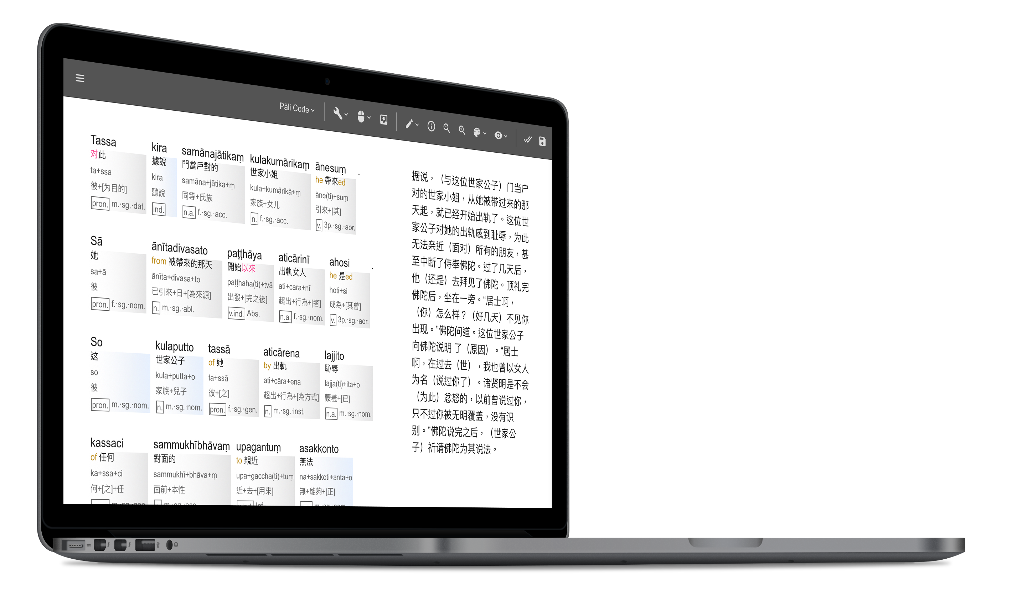
Tools for supporting the process.
支持工具
Efficiency 高效
Reusable 重用
Sharing 分享
Batch work 批處理
User Dictionary 用戶詞典
Data Sharing 數據共享
Works on any device 在任何設備上運行
Notes:
是一個巴利語文字處理工具。
它包含以下機種功能：
而且它可以在任何設備上運行。

Slide 25
Efficiency 高效
Reusable 重用
Sharing 分享
Batch work 批處理
User Dictionary 用戶詞典
Data Sharing 數據共享
Publish 發布
Works on any device 在任何設備上運行

Slide 26
Translate all the Pāḷi comentary books into English & Chinese.
Carry forward the traditional learning method: Nissaya/Sannaya
將根本，義注，復注全部翻譯為中文和英文
繼承並發揚優良傳統的教學方法
- Nissaya/Sannaya
Publish 發布
Notes:
讓我們來回顧項目的目標。
將根本。。。

Slide 27
Split of samāsa(compound) & sandhi 復合詞拆分由三藏專家審核
Difficult key word 由巴利專家解釋高難度詞意
General meaning of paragraph 由巴利專家給出段落大意
Review and edit 巴利專家做專業審稿
Translate all the Pāḷi comentary books into English & Chinese.
Carry forward the traditional learning method: Nissaya/Sannaya
將根本，義注，復注全部翻譯為中文和英文
繼承並發揚優良傳統的教學方法
- Nissaya/Sannaya
Publish 發布
Notes:
在這個課程中。老師起了至關重要的作用。
他們審核複合詞的拆分。
並解釋有難度的關鍵詞的辭意
（點擊）
最終能夠確保譯文的質量。

Slide 28

Thank you for listen. Buddha-sāsanaṃ ciraṃ tiṭṭhatu.
我們邀請各位大德協作 您的參與讓正法久住
Sādhu! Sādhu! Sādhu!
Notes:
這個翻譯平台我們稱做wikipali

